Slide 1

Балансировка нагрузки в
Software-Defined Network (SDN)
Бабушкин К.А.
К4111с

Slide 2
Зачем нужна балансировка нагрузки
Равномерное распределение трафика между серверами
Обеспечение высокой доступности и отказоустойчивости
Эффективное использование имеющихся мощностей
Мониторинг состояния серверов (health check)

Slide 3
Понятие SDN
SDN - это подход к построению и управлению сетевой инфраструктурой, при котором Control Plane отделен от Data Plane и реализуется программно.
Принципы:
Отделение плоскости управления от передачи данных
Логически централизованное управление
Возможность программирования сети через интерфейсы
Виртуализация

Slide 4
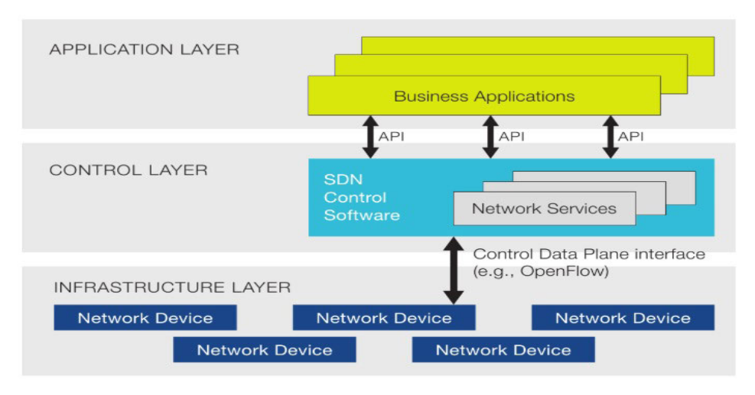
Понятие SDN

Slide 5
Понятие балансировки нагрузки
Балансировка нагрузки — это метод распределения сетевого трафика между несколькими ресурсами (серверы, каналы связи или VM)
Цель – избежать перегрузки отдельных элементов, эффективное использование ресурсов

Slide 6
Примеры балансировки
Локация:
Азия = 192.168.1.30,
Европа = 192.168.1.20
Домен:
google.com -> [64.233.160.1, … , 64.233.191.255]
Загруженность:
itmo.ru/news -> [192.168.1.2 (80%), 192.168.1.3 (30%)]

Slide 7
Метрики, влияющие на балансировку
1. Использование процессора (CPU Utilization)
2. Использование памяти (Memory Utilization)
3. Пропускная способность (Bandwidth Utilization)
4. Задержка (Latency)
5. Число активных соединений (Active Connections)
6. Пропускная способность канала (Link Throughput)
7. Состояние сервера (Server Health)
8. Потери пакетов (Packet Loss)
9. Скорость обработки запросов (Request Processing Time)

Slide 8
Традиционные алгоритмы
Round Robin (+ Weighted) - перебор серверов по кругу
Least connections (+Weighted, Locality-Based) - запрос передается серверу с наименьшим количеством активных подключений
Source / Destination Hash Scheduling - сервер выбирается из статической таблицы по IP-адресу получателя / отправителя
Sticky Sessions — соединения одной сессии всегда передаются на один и тот же сервер группы

Slide 9
Проблемы балансировки в традиционной сети
Непрограммируемая конфигурация сети и балансировщика
Каждый балансировщик принимает решение локально, не имея доступа к данным о всей сети
Высокие требования к вычислительной мощности балансировщика

Slide 10
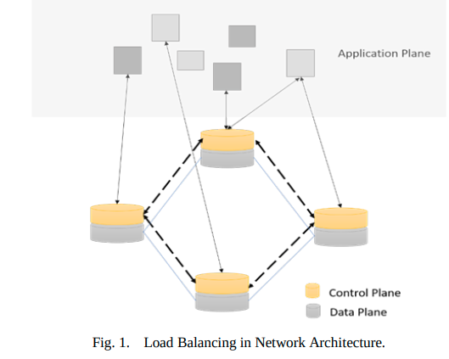
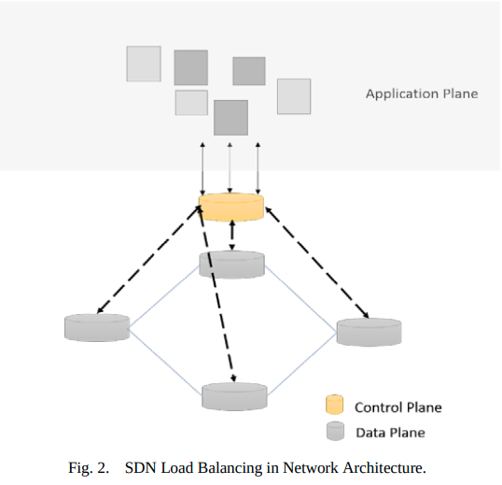
Проблемы балансировки в традиционной сети

Slide 11
Балансировка нагрузки в SDN
(1) Использование традиционных алгоритмов балансировки
(2) Модификация традиционных алгоритмов балансировки
(3) Внедрение ИИ
Допустима, как статическая, так и динамическая балансировка, их комбинирование

Slide 12
Применение ИИ
Методы, вдохновленные природой (Nature Inspired Based Methods)
Алгоритм роя частиц (Particle Swarm Optimization, PSO): имитация поведения роя птиц или рыб, где каждый элемент роя сотрудничает для нахождения оптимального решения.
Алгоритм колонии муравьев (Ant Colony Optimization, ACO): имитация поведения муравьев при поиске пищи для нахождения оптимальных путей и распределения нагрузки.
Генетический алгоритм (Genetic Algorithm, GA): имитация естественного отбора, где "особи" (в данном случае решения) с наилучшими характеристиками выживают и передают свои "гены" в следующее поколение.

Slide 13
Применение ИИ
Математические модели
Алгоритм Дейкстры: ищет кратчайший путь в графе. Полезно для маршрутизации и балансировки нагрузки.
Теория игр: моделирует взаимодействие (“игру”) между ресурсами (коммутаторами, контроллерами), чтобы найти оптимальную нагрузку.
Нечеткая логика (Fuzzy Logic): принятие решений в условиях неопределенности. Учет множества параметров. Оценка эффективности по градиенту (0-100% вместо True-False)
Rounding based route joint deployment (RRDJ): параметры округляются в зависимости от требований. Если трафик превышает лимит на одном маршруте, он перераспределяется на другие.

Slide 14
Применение ИИ
Методы на основе машинного обучения
Нейросети: прогнозирование будущего трафика или распределения нагрузки.
Обучение с подкреплением (Reinforcement Learning, RL): агент учится на основе вознаграждений и наказаний для оптимизации сети.
Методы на основе Support Vector Machine (SVM): Используют алгоритмы классификации для предсказания состояния сети и направления трафика.

Slide 15
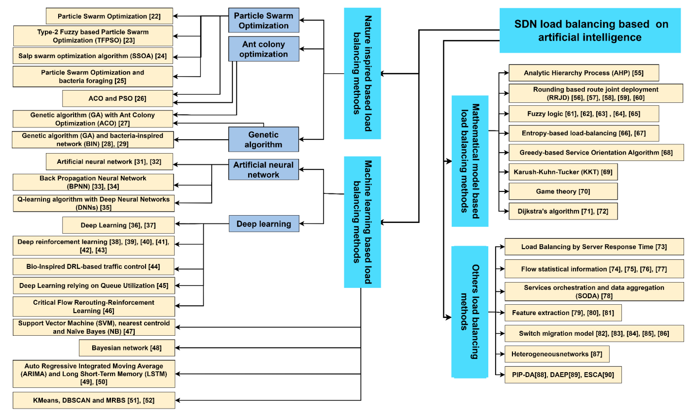
Балансировка нагрузки в SDN с помощью ИИ
Нейросети: прогнозирование будущей нагрузки и оптимизации сетевых путей. ИИ-модели предсказывают будущие трафиковые нагрузки на основе исторических данных
Теория игр: достижение равновесия между сетевыми компонентами через переговоры
2

Slide 16
Пример настройки в Azure
Инструкция по настройке software load balancer для SDN в Azure
Создание нового SLB (Software Load Balancer):
Указать тип (публичный / внутренний) и параметры для привязки к сети.
Создание публичного IP-адреса для SLB:
IP-адрес для внешнего доступа к службам через балансировщик
Создание конфигурации фронт IP:
IP-адрес для подключения клиентов к балансировщику нагрузки
Создание пула бэкэнд-серверов:
VM, которые будут обрабатывать запросы

Slide 17
Пример настройки в Azure
Создание входящего NAT-правила:
NAT для перенаправления трафика на конкретные виртуальные машины
Создание исходящего NAT-правила:
NAT для управления трафиком, исходящим из виртуальных машин
Создание правила балансировки нагрузки:
например, Round Robin
Создание health probe:
мониторинг состояния виртуальных машин в пуле

Slide 18
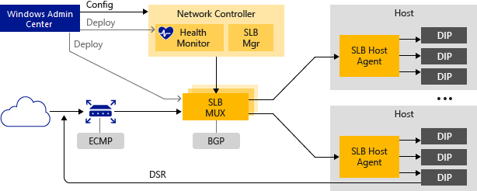
Пример настройки в Azure

Slide 19
Вызовы балансировки нагрузки в SDN
1. Обеспечить стабильную работу с Control Plane, не перегружать его запросами
2. Установить безопасное взаимодействие балансировщика с Control Plane и серверами. Предотвратить атаки, например, man-in-the-middle
3. Обеспечить стабильную балансировку нагрузки при масштабировании системы
3. Поддержка традиционных методов балансировки нагрузки в SDN

Slide 20
Перспективы
1. Продолжится внедрение ИИ
2. Динамическая балансировка в реальном времени
3. Распределенные системы балансировки
4. Использование 5G и новых сетевых технологий
6. Автоматизация и оркестрация

Slide 21
Заключение
SDN дал инженерам удобный интерфейс для управления сетью, в т.ч. для балансировки нагрузки
Взаимодействие с Control Plane позволяет упростить задачу балансировки нагрузки
Внедрение ИИ позволит принимать оптимальные решения автоматически

Slide 22
Источники
Alhilali A.H., Montazerolghaem A. Artificial intelligence based load balancing in SDN: A comprehensive survey
Belgaum M.R. et al. A Systematic Review of Load Balancing Techniques in Software-Defined Networking
Owusu E.T. et al. A transformer-based deep q learning approach for dynamic load balancing in software-defined networks
Omran M.A. et al. Software Defined Network based Load Balancing for Network Performance Evaluation
Емельянов А. Балансировка нагрузки: основные алгоритмы и методы

Slide 23

Спасибо за внимание!

